Slide 1


তথ্য ও যোগাযোগ প্রযুক্তি ক্লাসে সকলকে স্বাগতম।

Slide 2



পরিচিতি
শিক্ষক পরিচিতি
পাঠ পরিচিতি
মোঃ আশরাফুল ইসলাম, সহকারী শিক্ষক (ICT)
পিলজংগ মাধ্যমিক বিদ্যালয়, ফকিরহাট, বাগেরহাট।
মোবাঃ ০১৮৩৫৬২৭২৭৮
E-mail: ashrafulict2010@gmail.com
8ম শ্রেণি, দ্বিতীয় অধ্যায়
পাঠ-13, সময়ঃ ৪৫মিঃ

Slide 3
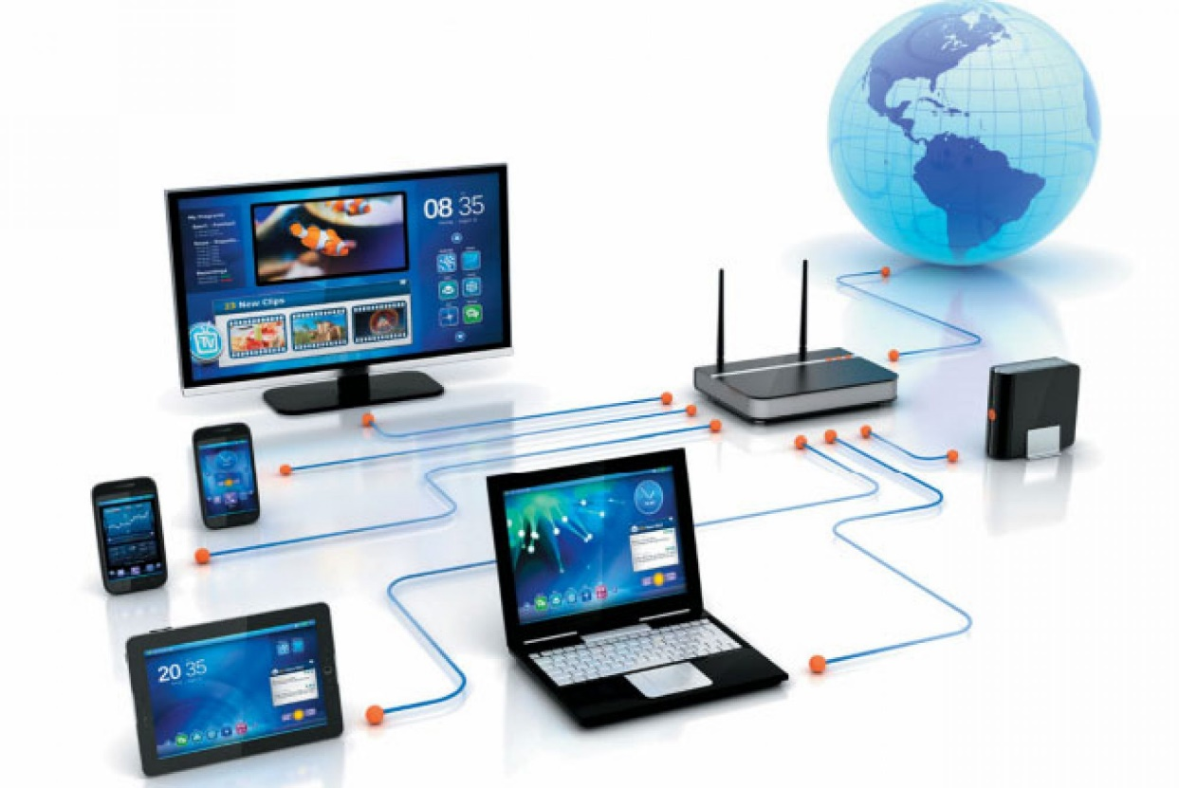
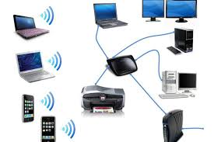
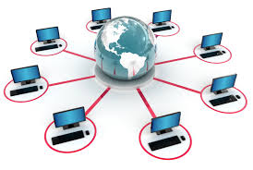
এ গুলো কিসের ছবি

Slide 4

আজকের আলোচ্য পাঠ
নেটওয়র্ক সংশ্লিষ্ট যন্ত্রপাতি

Slide 5
শিখনফল
এই পাঠ শেষে শিক্ষার্থীরা…
১। নেটওয়ার্ক কী তা বলতে পারবে।
২। মডেম ও ল্যানকার্ড সম্পর্কে বর্ণনা দিতে পারবে।
৩। মডেম ও ল্যানকার্ড এর কার্যাবলি ব্যাখ্যা করতে পারবে।

Slide 6
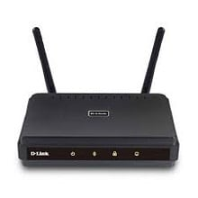
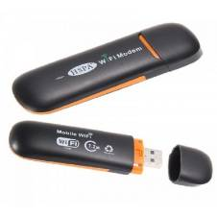
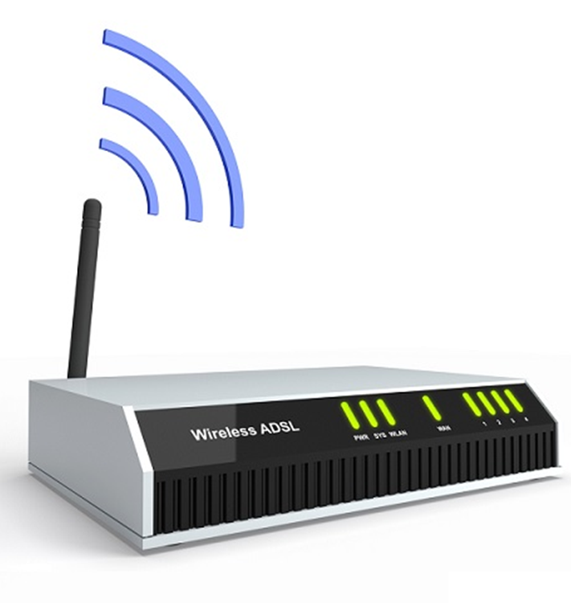
বিভিন্ন প্রকার মডেম

Slide 7
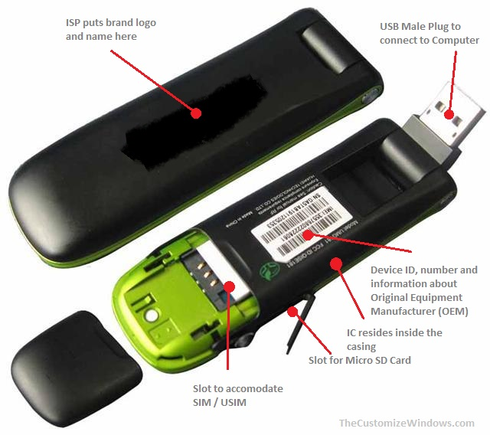
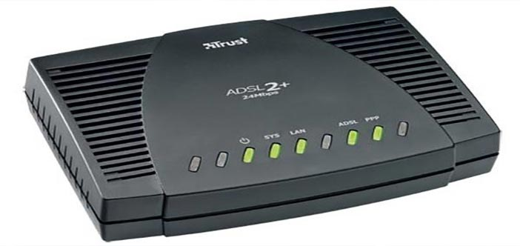
মডেমঃ টেলিফোন লাইনের মাধ্যমে ইন্টারনেটের নেটওয়ার্কে যুক্ত থাকার জন্য অন্যতম গুরুত্বপূর্ণ যন্ত্র হলো মডেম। Modulator এর Mo এবং Demodulator হতে Dem এই অংশ দুটির সমন্বয়ে Modem শব্দটি তৈরি হয়েছে। মডেম তারদ্বারা সংযুক্ত বা তারবিহীন প্রযুক্তিতে ব্যবহৃত হতে পারে। এটি কম্পিউটারের ভেতরেও থাকতে পারে আবার বাইরেও থাকতে পারে। মডেম এমন একটি নেটওয়ার্ক যন্ত্র যা কম্পিউটার হতে প্রাপ্ত ডিজিটাল সিগনালকে এনালগ সিগনালে রুপন্তরিত করে নেটওয়ার্কে প্রেরণ করে। আবার নেটওয়ার্ক হতে প্রাপ্ত এনালগ সিগনালকে ডিজিটাল সিগনালে পরিণত করে। মডেম কম্পিউটার ও নেটওয়ার্কের সংযোগস্থলে অবস্থান করে। মডেম বিভিন্ন প্রকার হতে পারে যেমন- ডায়াল-আপ মডেম, DSL মডেম, Wi-Fi মডেম।

Slide 8
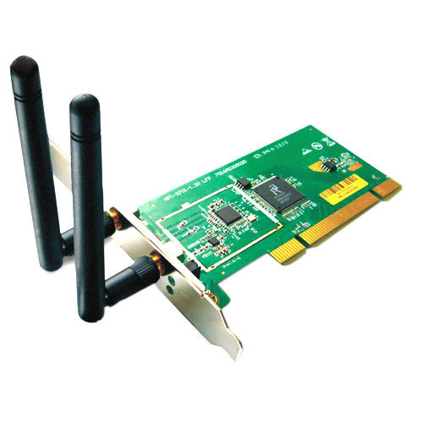
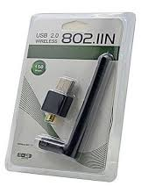
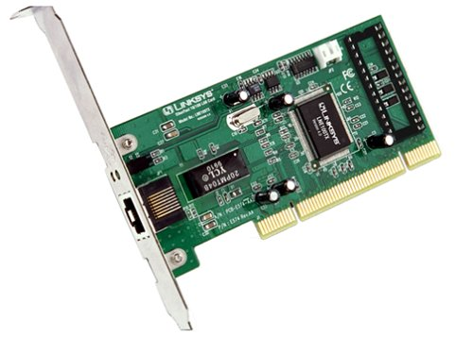
বিভিন্ন প্রকার ল্যান কার্ড

Slide 9
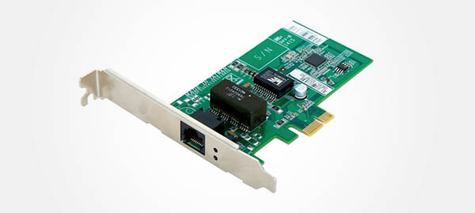
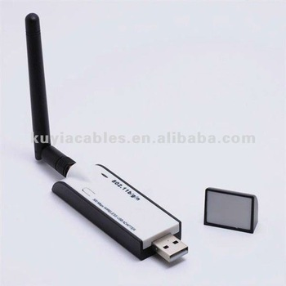
ল্যানকার্ডঃ দুই বা অধিকসংখ্যক কম্পিউটারকে একসাথে যুক্ত করতে যে যন্ত্রটি অবশ্যই প্রেয়োজন হয়, তা হলো ল্যান কার্ড। নেটওয়ার্কের সাথে যুক্ত এক আইসিটি যন্ত্র থেকে অন্য আইসিটি যন্ত্রে কোন তথ্য বা উপাত্ত পাঠাতে কিংবা গ্রহণ করতে ল্যান কার্ডের প্রয়োজন হয়। বর্তমানে সব কম্পিউটারে বা ল্যাপটপে বা আইসিটি যন্ত্রের মাদারবোর্ডের সাথেই ল্যানকার্ড সংযুক্ত অবস্থায় থাকে। তারপরও কিছু আইসিটি যন্ত্রে আলাদা করে ল্যানকার্ড সংযুক্ত করতে হয়। আজকাল তারবিহীন ল্যান কার্ড ব্যবহৃত হচ্ছে।

Slide 10
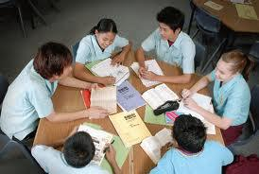
দলীয় কাজ
সময়ঃ ১৫মিঃ
তারযুক্ত ল্যান কার্ড ব্যবহারে সমস্যা ও তারবিহীন ল্যান কার্ড ব্যবহারের সুবিধাগুলো আলোচনা করে উপস্থাপন কর।

Slide 11
মূল্যায়ন
মডেম কোন কাজে ব্যবহৃত হয়?
মডেম কোন শব্দ হতে এসেছে?
মডেম কত প্রকার ও কী কী ?
ল্যান কার্ড কোন কাজে ব্যবহৃত হয়?
ল্যান কার্ড কত প্রকার ও কী কী ?

Slide 12
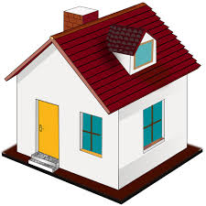
বাড়ির কাজ
মডেম ও ল্যান কার্ড ছাড়া নেটওয়ার্কের কাজ সম্পন্ন হয় না-ব্যাখ্যা কর।

Slide 13


